Slide 1
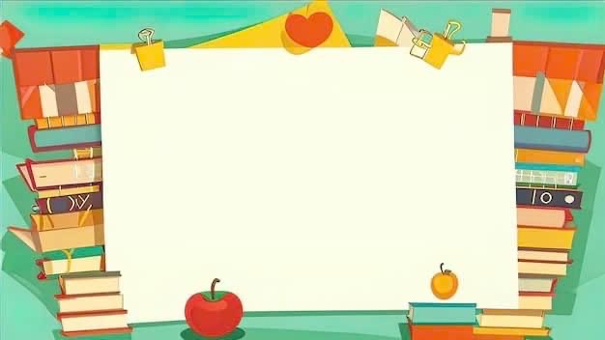

ỦY BAN NHÂN DÂN QUẬN LONG BIÊN TRƯỜNG MẦM NON BAN MAI XANH
LÀM QUEN VĂN HỌC
Đề tài: Truyện “ Cả Nhà Ăn Dưa Hấu”
Đối tượng: 24-36 tháng

Slide 2
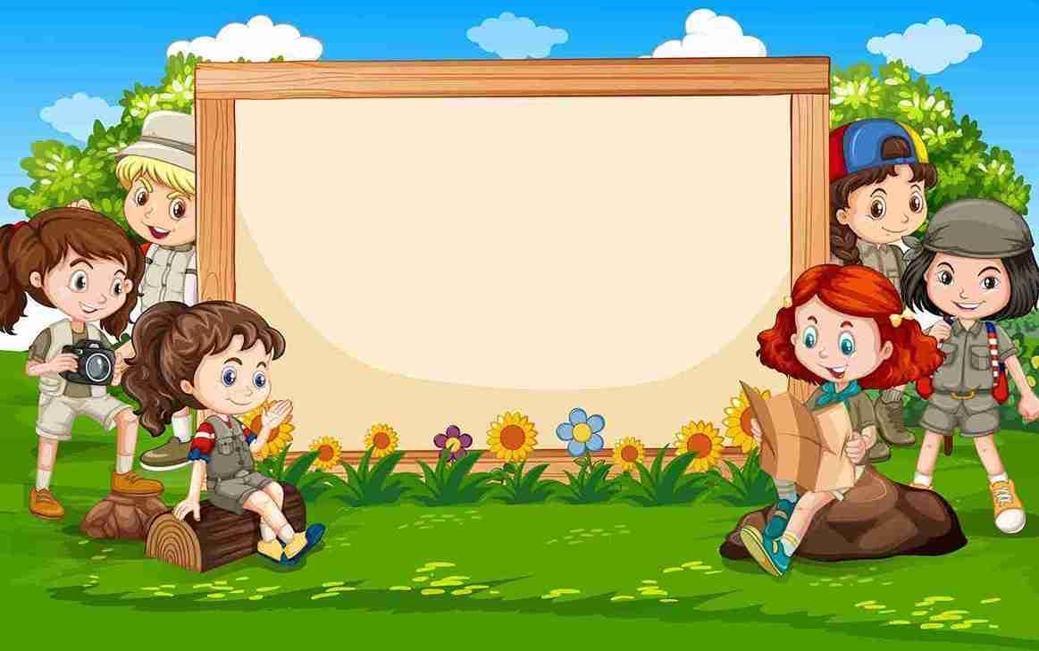
Ổn định :Gây hứng Thú
Cô và trẻ cùng chơi trò chơi:
Trời tối- Trời sáng

Slide 3
Lần 1: Cô kể kết hợp cử chỉ,
điệu bộ , nét mặt

Slide 4
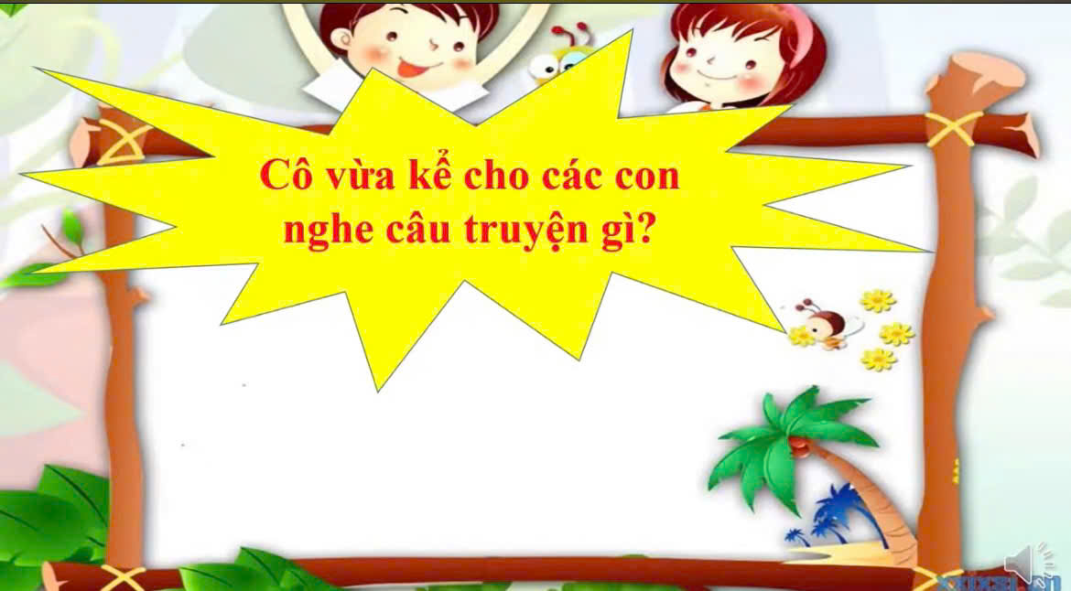

Slide 5
Lần 2: Cô kể kết hợp tranh
minh họa

Slide 6
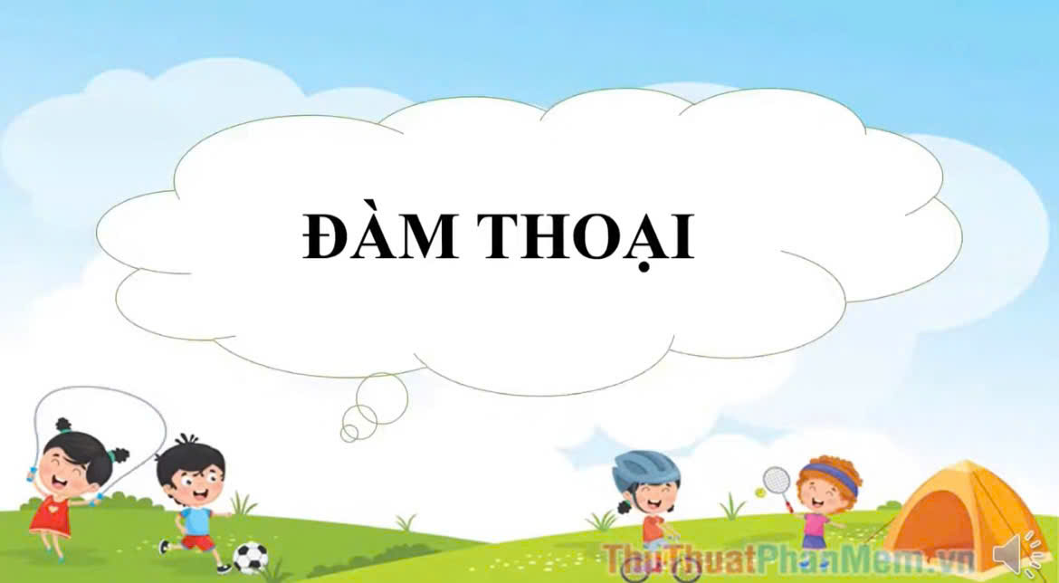

Slide 7
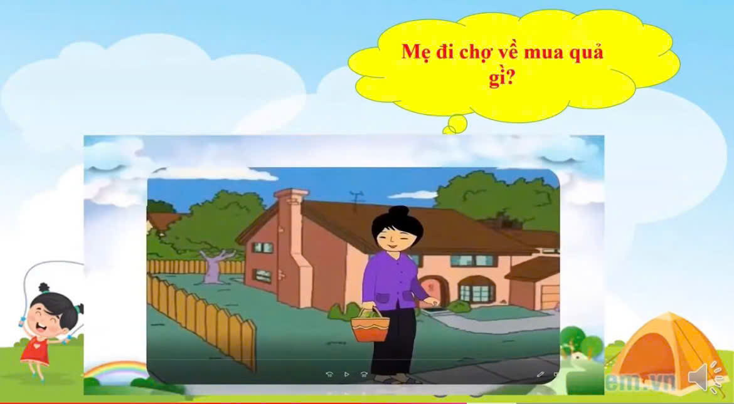

Slide 8
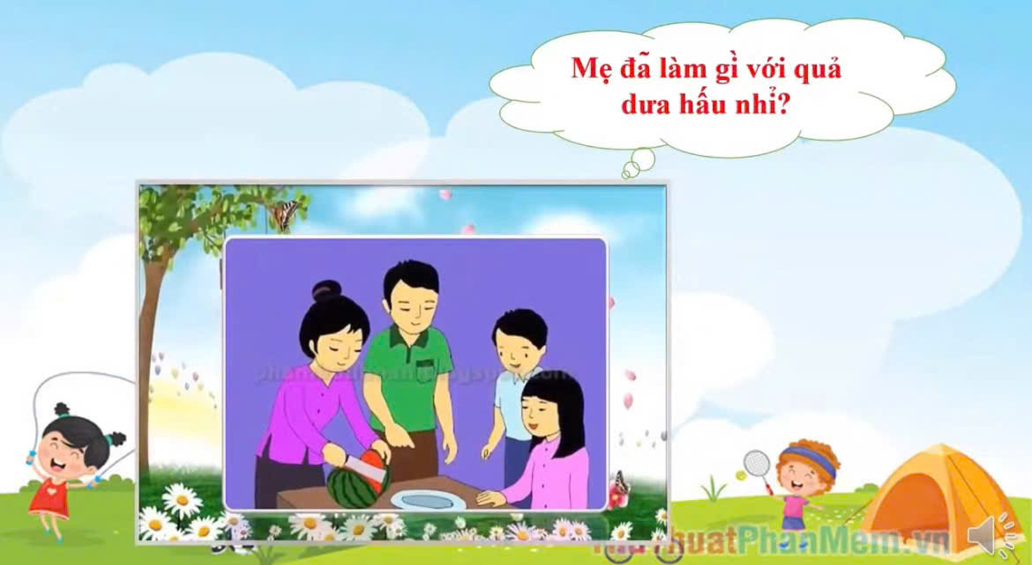

Slide 9
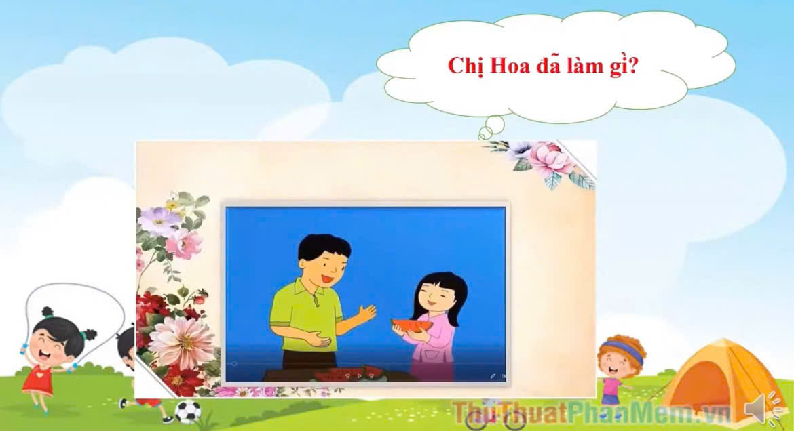

Slide 10
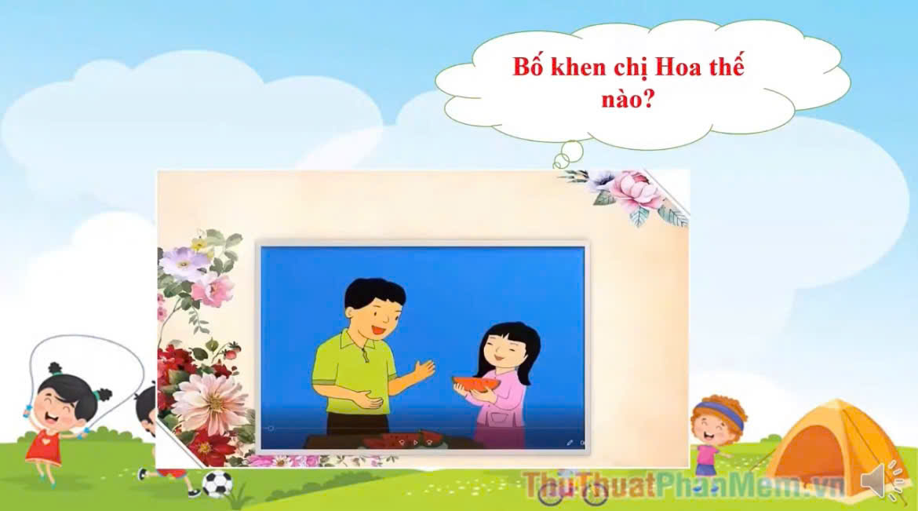

Slide 11
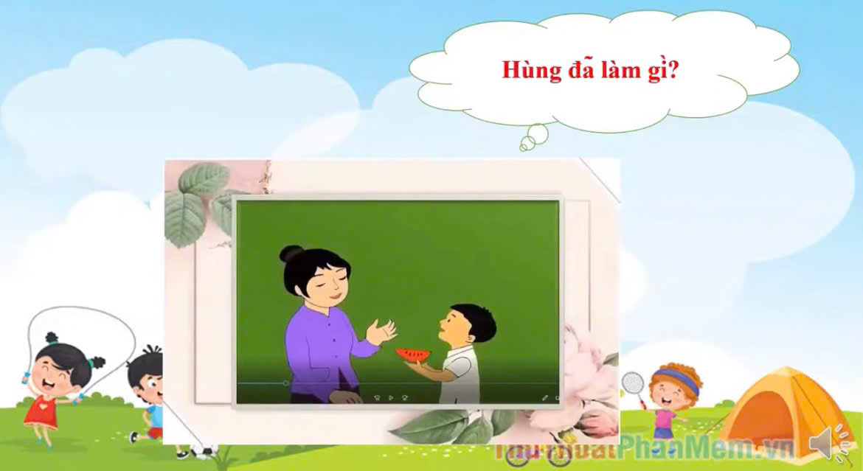

Slide 12
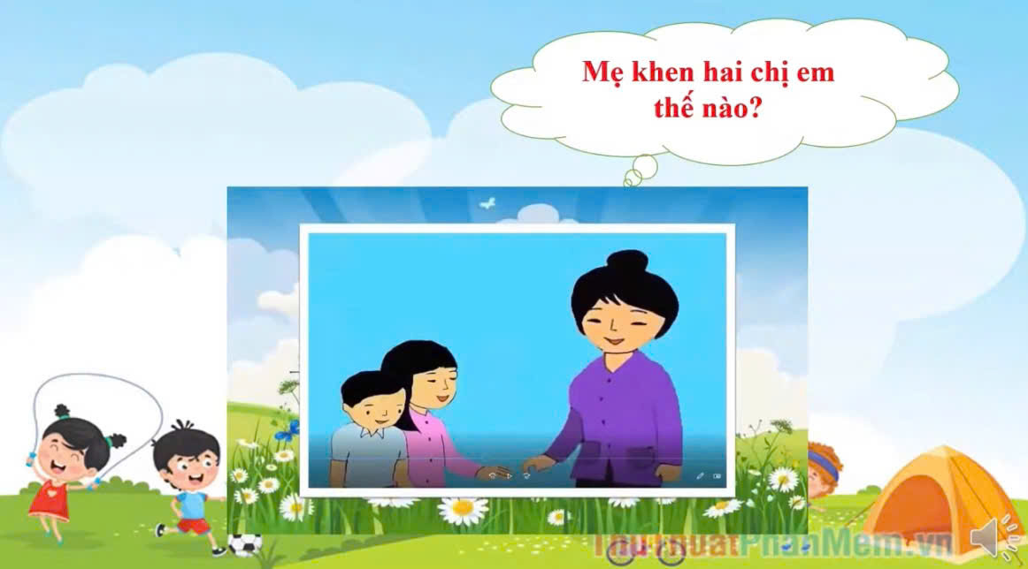

Slide 13
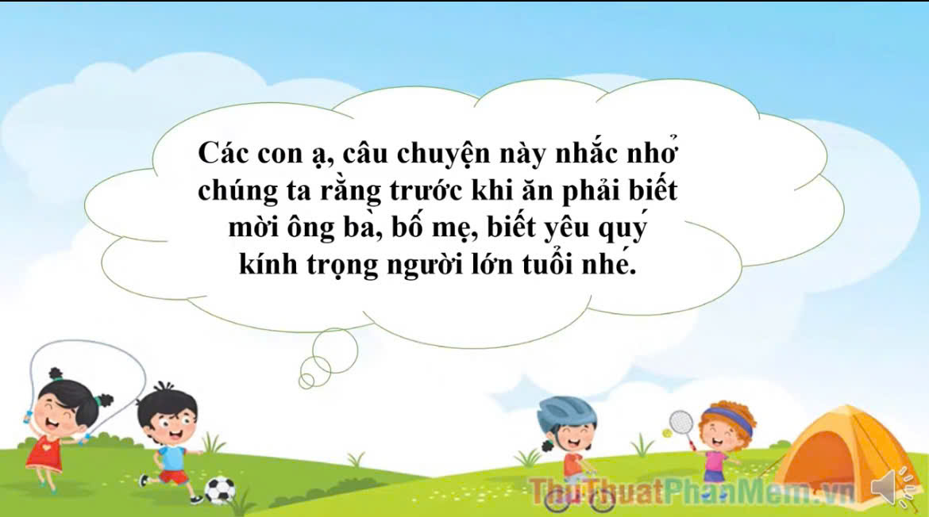

Slide 14
Kết Thúc
Cô và trẻ cùng hát bài :Cả nhà thương nhau

Slide 19


